Slide 1
স্বাগতম

Slide 2
শিক্ষক পরিচিতি
অনিরুদ্ধ বৈরাগী
সহকারি শিক্ষক (গণিত)
মহেশ্বরপাশা মাধ্যমিক বিদ্যালয়, কুয়েট, খুলনা।

Slide 3
পাঠ পরিচিতি
শ্রেণিঃ দশম
বিষয়ঃ গণিত
অধ্যায়ঃ ১৩.২
সময়ঃ ৫০ মিনিট

Slide 4
শিক্ষার্থী বন্ধুরা তোমারা লক্ষ কর

Slide 5
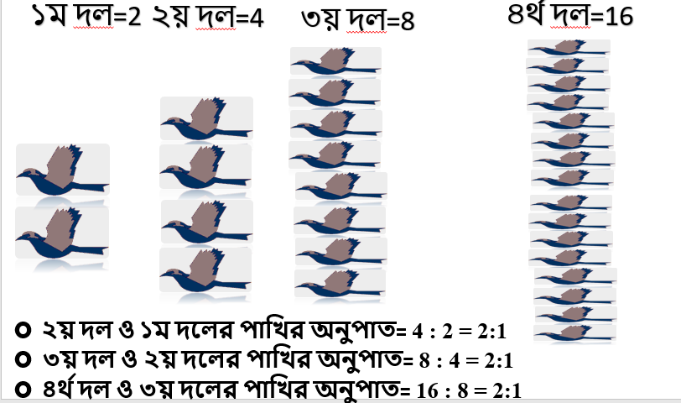
শিক্ষার্থী বন্ধুরা তোমরা উপরের পাখির দল গুলোর দিকে লক্ষ কর-
যে কোনো পাখির দলের সংখ্যা থেকে তার পূর্রবর্তী পাখির দলের সংখ্যা ভাগ করলে ভাগফল একই হয়। তখন আমরা বলতে পারব পাখিগুলোর সংখ্যা গুণোত্তর ধারা গঠন করেছে।

Slide 6
আজকের পাঠ-
গুণোত্তর ধারা

Slide 7
এই পাঠ শেষে শিক্ষার্থীরা-
গুণোত্তর ধারা কি তা বলতে পারবে ।
গুণোত্তর ধারার নির্দিষ্টতম পদ নির্ণয় করতে পারবে।
গুণোত্তর ধারার সমষ্টির সূত্র প্রয়োগ করে গাণিতিক সমস্যার সমাধান করতে পারবে।

Slide 8
গুণোত্তর ধারাঃ
কোনো ধারার যেকোনো পদ ও এর পূর্রবর্তী পদের অনুপাত সব সময় সমান হলে অর্থাৎ, যেকোনো পদকে এর পূর্রবর্তী পদ দ্বারা ভাগ করে ভাগফল সর্বদা সমান পাওয়া গেলে, সে ধারাটিকে গুণোত্তর ধারা বলে এবং ভাগফলকে সাধারণ অনুপাত বলে। যেমন, 2+4+8+116 + 32 একটি ধারা।
এখানে, ১ম পদ 2, দ্বিতীয় পদ 4, তৃতীয় পদ 8, চতুর্থ পদ 16, পঞ্চম পদ 32.
দ্বিতীয় পদের সাথে প্রথম পদের অনুপাত = = 2
তৃতীয় পদের সাথে দ্বিতীয় পদের অনুপাত = =2
চতুর্থ পদের সাথে তৃতীয় পদের অনুপাত = = 2
পঞ্চম পদের সাথে চতুর্থ পদের অনুপাত = = 2

Slide 9
সমস্যাঃ 2+4+8+16+…….ধারাটির 10 তম পদ কত?
সমাধানঃ
ধারাটির প্রথম পদ a=2, সাধারণ আনুপাত r = = 2
অতএব প্রদত্ত ধারাটি একটি গুণোত্তর ধারা।
আমরা জানি,
গুণোত্তর ধারার n তম পদ =
অতএব ধারাটির 10 তম পদ =
=
= 1024

Slide 10
একক কাজ
সমস্যাঃ 3+9+27+81+…….ধারাটির 8 তম পদ কত?

Slide 11
একক কাজের সমাধান
সমস্যাঃ 3+9+27+81+…….ধারাটির 8 তম পদ কত?
সমাধানঃ
ধারাটির প্রথম পদ a = 3, সাধারণ আনুপাত r = = 3
অতএব প্রদত্ত ধারাটি একটি গুণোত্তর ধারা।
আমরা জানি,
গুণোত্তর ধারার n তম পদ =
অতএব ধারাটির 8 তম পদ =
=
= 6561

Slide 12
সমস্যাঃ 12+24+48+…….. ধারাটির প্রথম সাতটি পদের সমষ্টি নির্ণয় কর।
সমাধানঃ
ধারাটির প্রথম পদ a = 12, সাধরণ অনুপাত r =
অতএব ধারাটি একটি গুণোত্তর ধারা ।
ধারাটির সমষ্টি,
বা, =
= 12 (128-1)
= 12 127
= 1524

Slide 13
দলীয় কাজ
সমস্যাঃ 3+6+12+…….. ধারাটির প্রথম দশটি পদের সমষ্টি নির্ণয় কর।

Slide 14
দলীয় কাজের সমাধান
সমস্যাঃ 3+6+12+…….. ধারাটির প্রথম দশটি পদের সমষ্টি নির্ণয় কর।
সমাধানঃ
ধারাটির প্রথম পদ a = 3, সাধরণ অনুপাত r = =2>1
অতএব ধারাটি একটি গুণোত্তর ধারা ।
ধারাটির সমষ্টি,
বা,
= 3(1024-1)
= 3069

Slide 15
মূল্যায়ন
গুণোত্তর ধারা কি বল?
গুণোত্তর ধারার n তম পদের সূত্রটি বল?
গুণোত্তর ধারার সমষ্টির সূত্রটি বল?

Slide 16
বাড়ির কাজ
সমস্যাঃ 5+10+20+…….. ধারাটির প্রথম বারোটি পদের সমষ্টি নির্ণয় কর

Slide 17
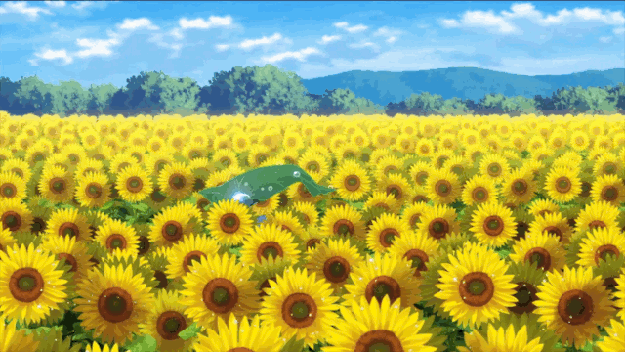
ধন্যবাদ

